Slide 1
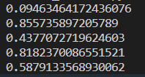

랜덤함수
주로 난수와 연관된 기능을 모아 놓은 모듈
from random import*
#0.0~1.0미만의 임의의 값 반환
print(random())
print(random())
print(random())
print(random())
print(random())
#0~9사이의 임의의 정수 반환
print(randrange(10))
print(randrange(10))
print(randrange(10))
print(randrange(10))
print(randrange(10))

Slide 2




앞코드에 이어서 코딩
#0~10사이의 임의의 정수 반환
print(randint(0,10))
print(randint(0,10))
print(randint(0,10))
print(randint(0,10))
print(randint(0,10))
반복문을 이용한 난수 발생
from random import*
#1~100미만의 임의 정수 반환
for i in range(1,100):
print(randrange(1,100))
print("-"*50)
#1~100이하의 임의 정수 반환
for i in range(1,100):
print(randint(1,100))
~
~

Slide 3

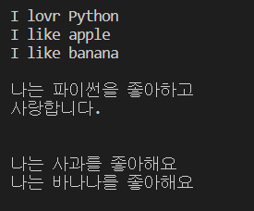
문자자료형-생성
#<생성>
s1='I like Python' #작은 따옴표로 생성
s2="I love Python" #큰 따옴표로 생성
s3= '''I like apple'''#3개의 작은 따옴표로 생성
s4="""I like banana"""#3개의 큰 따옴표로 생성
#3개의 작은 따옴표로 여러 줄 생성
s5='''
나는 파이썬을 좋아하고
사랑합니다.
'''
#3개의 큰 따옴표로 여러 줄 생성
s6="""
나는 사과를 좋아해요
나는 바나나를 좋아해요
"""
print(s1)
print(s2)
print(s3)
print(s4)
print(s5)
print(s6)
love

Slide 4
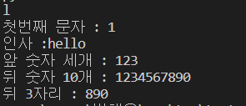
문자열-슬라이싱 문자열에서 일부를 잘라내어 반환하는 기능
#<문자열 슬라이싱>
g="123 hello python 1234567890"
print(g[7]) #7번지 문자 가져오기
a="첫번째 문자 : "
b= a+g[0]#a와 첫번째 문자 합침
print(b)
print("인사 :"+g[4:9])#4번지부터 9번지 앞까지 가져온다
print("앞 숫자 세개 : "+g[:3])#처음부터 3번지앞까지 가져온다
print("뒤 숫자 10개 : "+g[17:])#17번지부터 끝까지 가져온다.
print("뒤 3자리 : " +g[-3:])#맨뒷자리 -1번지, 뒤에서 3자리부터 끝까지 가져온다.
값
번지
1 | 2 | 3 |  | h | e | l | l | o |  | p | y | t | h | o | n |  | 1 | 2 | 3 | 4 | 5 | 6 | 7 | 8 | 9 | 0
0 | 1 | 2 | 3 | 4 | 5 | 6 | 7 | 8 | 9 | 11 | 11 | 12 | 13 | 14 | 15 | 16 | 17 | 18 | 19 | 20 | 21 | 22 | 23 | 24 | 25 | 26

Slide 5
문자열 함수
함수 종류 | 함수의 의미
len(S) | 문자열 S의 길이를 반환한다
S.isupper() | 문자열 S의 모든 문자가 대문자인지 판별하여, 그 결과를 불리언 값인 True또는 False로 반환한다.
S.upper() | 문자열 S의 모든 문자를 대문자로 변환한다.
S.islower() | 문자열 S의 모든 문자가 소문자인지 판별하여, 그 결과를 불리언 값인 True또는 False로 반환한다.
S.lower() | 문자열 S의 모든 문자를 소문자로 변환한다.
S.replace(X,Y) | 문자열 S에 포함된 부분 문자열이 X와 일치하는 경우 해당부분을 Y로 바꾼다. (발견되는 모든 부분 문자열이 대상이다.)
S.capitalize() | 문자열 S의 첫 번째 문자를 대문자로 변환한다.
S.count(X) | 문자열 S에서 부분 문자열 X가 등장하는 횟수를 계산하여 반환한다.
S.startswith(X) | 문자열 S의 시작 부분에 부분 문자열X의 포함 여부를 불리언 값인 True또는 False로 반환 한다.
S.endswith(X) | 문자열 S의 끝 부분에 부분 문자열X의 포함 여부를 불리언 값인 True또는 False로 반환 한다.
S.isdigit() | 문자열 S의 모든 문자가 숫자로 되어있는지 판별하여, 그 결과를 불리언 값인 True또는 False로 반환한다.
S. find("2")) | 문자열 S의 첫번째 2의 위치 반환,2가 없을 경우 -1을 반환하고 뒷 문장 실행
S.index(“2”) | 문자열 S의 첫번째 2의 위치 반환,2가 없을 경우 에러를 발생하고 프로그램 종료
S.plit(",") | 문자열 S를 , 기준으로 쪼갬

Slide 6
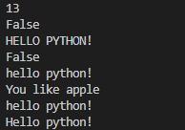
#<문자열 함수>
a="Hello python!"
b="I like apple"
#길이 반환
print(len(a))
#대문자인지 판별
print(a.isupper())
#대문자로 변환
print(a.upper())
#소문자인지 판별
print(a.islower())
#소문자로 변환
print(a.lower())
#I를 You로 변환
print(b.replace("I","You"))
#a문자열을 소문자로 변환하여 c에 넣고 c의 첫번째 문자를 대문자로 변환
c=a.lower()
print(c)
print(c.capitalize()) #첫번째 문자를 대문자로 변환
실행결과

Slide 7
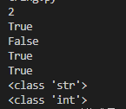
앞 코드에 이어서 코딩
a="Hello python!"
b="I like apple"
#문자의 개수를 반환
print(a.count("l"))
#a문자열이 He로 시작하는지 알려준다.
print(a.startswith("He"))
#b문자열이 le로 끝나는지 알려 준다.
print(b.endswith("ap"))
print(b.endswith("le"))
c="123334442"
#c문자열이 모두 숫자로 구성되었는지 알려 준다.
print(c.isdigit())
#문자형을 정수형으로 변환
print(type(c))
d=int(c)
print(type(d))

Slide 8
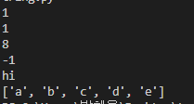
앞 코드에 이어서 코딩
1 | 2 | 3 | 3 | 3 | 4 | 4 | 4 | 2
0 | 1 | 2 | 3 | 4 | 5 | 6 | 7 | 8
값
번지
c="123334442"
#첫번째 2의 위치 반환
print(c.find("2"))
#첫번째 2가 몇 번째 위치에 있는지 알려준다.
add =c.index(“2”)
print(add)
#add+1(start위치)위치부터 2의 위치를 찾는다.
print(c.index("2",add+1))
#index()와find()의 차이
print(c.find("Java"))#없는 글자를 find하면 -1을 반환하고 뒷문장실행
# print(c.index("java"))#에러가 발생하고 뒷문장 실행 안함
print("hi")
c="a,b,c,d,e“
#c문자열을 ,를 기준으로 쪼갬
print(c.split(","))

Slide 9
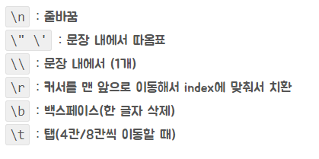
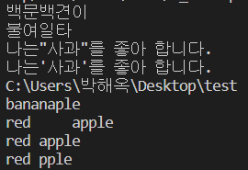
탈출문자(역슬래시) :역슬래시 뒤에 오는 문자가 특수 역할을 하는 문자임을 알림 (역슬래시와 \는 같은 문자로 보면 됨).
#탈출문자
print("백문백견이\n불여일타")#줄 바꿈 기능
#print("나는 "사과"를 좋아합니다. ")#사용불가
print("나는 \"사과\"를 좋아합니다. ")#큰따옴표를 문자로 인식하여 사용가능
print("나는 '사과'를 좋아합니다. ")#큰따옴표 안의 작은따옴표 사용가능
# print("C:\Users\박해옥\Desktop\test")#에러발생 \하나는 사용불가, \U,\박,\D라는 탈출문자는 없음
print("C:\\Users\\박해옥\\Desktop\\test")#뒤의 \를 문자로 인식하여 사용가능
print("red apple\rbanana")#\뒤의 문자를 맨 앞으로 이동시켜 출력
print("red \tapple")#\t:tab역할
print("red a\bpple")#백스페이스 역할

Slide 10
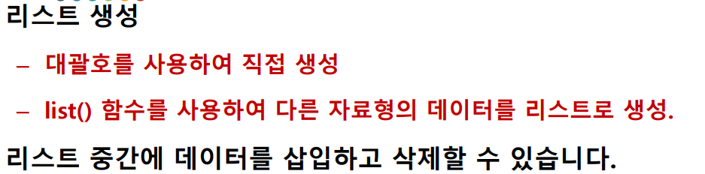
리스트-하나의 변수에 데이터를 1개씩 저장 하는 것이 아니라
여러 개의 데이터를 묶어서 하나의 변수에 저장할 수 있다.
요소: 리스트에 저장된 값 하나 하나
인덱스:리스트에 위치한 장소, 인덱스의 시작은 1이 아닌 0이다.

Slide 11

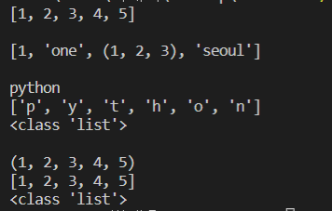
#리스트 생성
list1=[1,2,3,4,5,]
print(list1)
print()
#다양한 자료를 가진 리스트 생성
list2=[1,"one",(1,2,3),"seoul"]
print(list2)
print()
#다른 자료형을 list자료형으로 변환
lang="python"
print(lang)
list3=list(lang)#문자열을 리스트자료형으로 변환print(list3)
print(type(list3))
print()
tup1=(1,2,3,4,5)#튜플생성, 여기서는 튜플의 형태만 알아두고 자세한 내용은 뒤에서 학습할 것 입니다.
print(tup1)
list4=list(tup1)#튜플을 리스트자료형으로 변환
print(list4)
print(type(list4))

Slide 12
리스트 함수
함수 종류 | 함수의 의미
len(L)) | 리스트 L의 길이를 반환
L.append(6) | 리스트 L에 6 추가
L.extend(L2) | 리스트 L의 마지막에 또다른 리스트 L2 추가
L.insert(0,"py") | 리스트 L의 0번지 위치에 "py＂삽입
L.remove('py') | 리스트 L의 요소중 "py"삭제, 여러개일 경우 첫번째 삭제
L.count(2) | 리스트 L의 2의 개수 반환
L.pop(1) | 리스트 L의 1번지 삭제 후 값 반환
L.pop() | 리스트 L의 뒤에서 부터 하나씩 꺼내어 삭제
L.index('Tom') | 리스트 L의 Tom인덱스값 반환
L.reverse() | C순서를 뒤집는다.
L2=L.copy() | L리스트 복사하여 L2 리스트 생성
L.clear() | 리스트 L의 내용 지우기
L.sort() | 리스트 L을 오름차순 정렬
L.sort(reverse=True) | 리스트 L을 내림 차순 정렬
L.remove(1) | 리스트 L의 요소 중 1을 지움

Slide 13
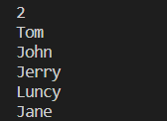

nums = [1,2,3,4,5]
names = ['Tom','John','Jerry','Luncy','Jane']
print(nums[1])#인덱스로 리스트 요소에 접근
for name in names:#for문으로 인덱스 요소에 접근
print(name)
#리스트 함수
print(len(nums))#리스트 길이 반환
nums.append(6)#리스트에 엘리먼트 추가
print(nums)
nums.extend(names)#리스트 마지막에 또다른 리스트 추가
print(nums)

Slide 14
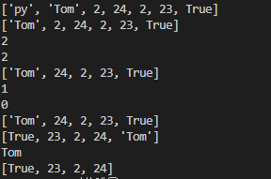
앞 코드에 이어서 코딩
mix = ['Tom',2,24,2,23,True]
mix.insert(0,"py")#0번지 위치에 "py＂삽입
print(mix)
mix.remove('py')#"py"삭제,여러개일 경우 첫번째 삭제
print(mix)
print(mix.count(2))#2의 개수 반환
print(mix.pop(1))#1번지 삭제 후 값 반환
print(mix)
print(mix.count(2))
print(mix.index('Tom'))#Tom인덱스값 반환
print(mix)
mix.reverse()#리스트의 순서를 뒤집는다.
print(mix)
print(mix.pop())#뒤에서 부터 하나씩 꺼내어 삭제
print(mix)

Slide 15

앞 코드에 이어서 코딩
a=["Tm","J","Jer","Lunch","Jane"]
a.sort(key=len)#a의 길이를 기준으로 정렬한다.
print(a)
a.sort(key=len,reverse=True)#길이를 기준으로 내림차순으로 정렬한다.
print(a)
b=a.copy()#a를 복사해서 반환 한다.
a.clear()#리스트 내의 모든 엘리먼트를 삭제한다.
print(a)
print(b)

Slide 16
앞 코드에 이어서 코딩
nums=[1,5, 6, 3,2,4]
#오름차순 정렬
nums.sort()
print(nums)
#내림 차순 정렬
nums.sort(reverse=True)
print(nums)
#리스트의 요소 지정하여 지우기
nums.remove(1)
print(nums)
실행결과
[1, 2, 3, 4, 5, 6] [6, 5, 4, 3, 2, 1] [6, 5, 4, 3, 2]

Slide 17

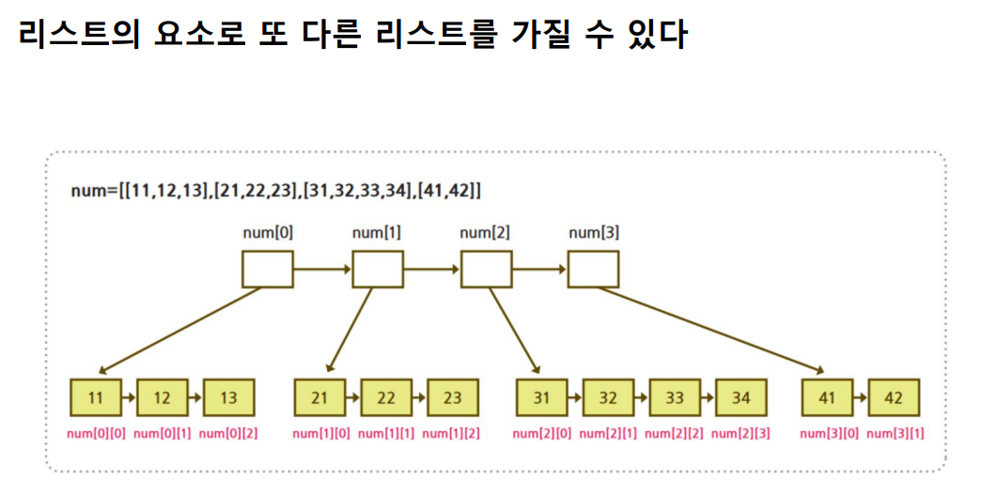

Slide 18

# 다중리스트
num = [[11,12,13],[21,22,23],[31,32,33,34],[41,42]]#다중리스트 생성
for j in range(len(num)):#리스트 길이만큼 반복
sum=0
for i in range(len(num[j])):#리스트 요소 길이 만큼 반복
sum=sum+num[j][i]
print(j+1,"번째 줄의 합:",sum)#합을 출력
num의 값 [ [11, 12, 13] , [21, 22, 23] , [31, 32, 33, 34] , [41, 42] ]
j 번지 0 1 2 3
i 번지 0 1 2 0 1 2 0 1 2 3 0 1

Slide 19


튜플
생성된 후에 변경이 불가능 하다는 점을 제외하고는 리스트와 동일하다.
변경이 되면 안되는 자료를 저장하는데 사용된다.
()를 사용하여 직접 생성
튜플 함수: count(),index(),len()
fruit=('사과','바나나','수박')
price = (1000,200,300)
print(fruit.count("사과"))#사과갯수 반환
print(fruit.index("바나나"))#바나나 위치 반환
print(len(fruit))#길이 반환
#fruit1.append('딸기')
#fruit1.remove("수박")
아래와 같이 튜플형태로 여러변수에 일괄적으로 값을 넣는 것도 가능
(a, b, c)=(1,2,3)
print(a,b,c)

Slide 20

사전(Dictionary)
키와 값으로 구성되어 사전을 제공한다.
키의 중복은 허용하지 않고, 값의 중복은 허용한다.
순서가 없음으로 인덱스를 통한 접근이 불가능하다.
{키:값}으로 생성
딕셔너리 속에 딕셔너리가 무한 중접 될수있다.
#딕셔너리 자료 생성
person1 = {"name":"박찬성","age":35,"gender":"남"}
person2 = {"name":"최미영","age":31,"gender":"여"}
person3 = {"name":"박다경","age":3,"gender":"여"}
#중첩된 딕셔너리 자료 생성
family={"아빠":person1,"엄마":person2, "딸":person3}
# 딕셔너리 변수에 담긴 '아빠'라는 키에 매핑된 값을 출력
print(family["아빠"])
#딕셔너리 변수에 담긴 '아빠'라는 키에 매핑된 값(딕셔너리)로부터
#'name' 이라는 키에 매핑된 값을 출력
print(family["아빠"]["name"])

Slide 21


앞코드에 이어서 코딩
#family 딕셔너리의 모든 키를 순회하여 방문
for member in family:
print(member + ': ' + str(family[member]))
#딕셔너리에 특정 키가 존재하는지 체크
print("아빠" in family)
print("언니" in family)
#새로운 딕셔너리형 변수인 person4를 정의
person4 = {
"name": "가상의 언니",
"age": 5,
“gender": "여",
"married": False
}
#기존 family 딕셔너리에 새로운 키인 "언니"를 추가하고
#매핑된 값으로 person4를 대입
family["언니"] = person4
print(family["언니"])

Slide 22

앞코드에 이어서 코딩
#기존에 존재하는 키인 "아빠"에 새로운 값을 매핑
family["아빠"] = person4
print(family["아빠"])
#"아빠" 라는 키와 매핑된 값을 fanily 딕셔너리로 부터 삭제
del family["아빠"]
for member in family:
print(member , ":“,family[member])

Slide 23
사전(Dictionary)-함수
함수 종류 | 함수의 의미
D.clear() | 딕셔너리 D의 모든 엘리먼트를 삭제한다.
D.copy() | 딕셔너리 D의 복사본을 만들어서 반환한다.
D.items() | 딕셔너리 D의 키와 매핑된 값을 요소로하는 튜플(키 값)의 목록을 리스트형 데이터로 반환한다.
D.keys() | 딕셔너리 D의 값을 제외한 키의 목록을 리스트형 데이터로 반환한다.
D.pop(K) | 딕셔너리 D의 K키 값을 가지는 엘리먼트를 삭제하고, 삭제된 엘리먼트를 반환 한다.
D.popitem() | 딕셔너리 D의 가장 마지막 엘리먼트를 삭제하고, 삭제된 엘리먼트를 반환 한다.
D.values() | 딕셔너리 D의 키를 제외한 값의 목록을 리스트형 데이터로 반환 한다.

Slide 24
사전(Dictionary)-함수
# 딕셔너리 자료형 변수 선언
a = {
"name": "박찬성",
"age": 35,
“gender": "남",
"married": True
}
#a딕셔너리를 복사하여 반환
b=a.copy()
print(a)
print(b)
#a 딕셔너리의 엘리먼트릴를 삭제
a.clear()
print(a)
#b딕셔너리의 키와 값을 요소로하는 튜플목록을 리스트형 데이터로 반환
print(b.items())
#b 딕셔너리의 키의 목록을 리스트 형태로 반환
print(b.keys())

Slide 25


앞코드에 이어서 코딩
#b딕셔너리의 키를 제외한 값의 목록 리스트를 리스트형 데이터로 반환한다.
print(b.values())
#b딕셔너리의 age키에 해당하는 엘리먼트리를 삭제하고 삭제된 엘리멘터리 값을 반환
print(b.pop("age"))
print(b)
#딕셔너리의 가장 마지막 엘리먼트리를 삭제하고 , 삭제된 엘리먼 트리를 반환 한다.
print(b.popitem())
print(b)

Slide 26
불리언(Boolean)자료형: 참, 거짓
t=True
f=False
print(t and f)
print(t or f)
print(not t)
print(type(t))
<<<<<<실행 결과 >>>>>>>>>>>
False
True
False
<class 'bool'>

Slide 27
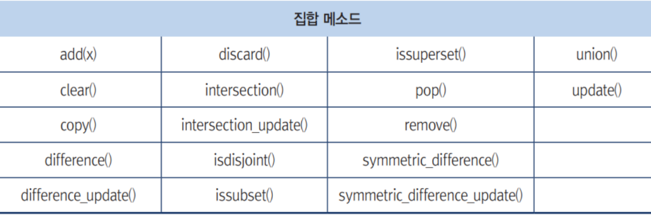
집합(set)
생성 : {}안에 값을 나열
중복을 허용하지 않음, 순서가 없음

Slide 28




#세트(집합) : 중복이 안되고 순서가 없음
my_set={1,2,3,3,3}
print(my_set)
java={"유재석","김태호","양세형"}
python={"유재석","박명수"}
# & , intersection 교집합
print(java&python)
print(java.intersection(python))
#| , union 합집합:순서는 보장되지 않음
print(java|python)
print(java.union(python))
#-, difference 차집합
print(java-python)
print(java.difference(python))
#add 추가
python.add("김태호")
print(python)
#삭제
java.remove("김태호")
print(java)

Slide 29
자료구조 변경
#자료구조 변경
food={"사과","우유","주스"}
print(food,type(food))
food=list(food)# 타입을 리스트로 변경
print(food,type(food))
food=tuple(food)#타입을 튜플로 변경
print(food,type(food))
food=set(food)#티입을 집합으로 변경
print(food,type(food))
실행 결과
{'주스', '우유', '사과'} <class 'set'>
['주스', '우유', '사과'] <class 'list'>
('주스', '우유', '사과') <class 'tuple'>
{'주스', '우유', '사과'} <class 'set'>

Slide 30

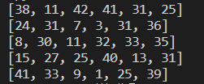
로또 번호 자동 발생기
from random import*
lotto = set()
for j in range(1,6):
while(len(lotto) < 6):
a = randint(1,45)
lotto.add(a)
print(lotto)
lotto.clear()
38
38 | 11
38 | 11 | 42
38 | 11 | 42 | 41
38 | 11 | 42 | 41 | 31
38 | 11 | 42 | 41 | 31 | 25

